Slide 1
WELKOM
Opstart schooljaar 2024 – 2025
Kleuterschool: 150 kleuters (vorig jaar 139 kleuters)
Lagere school: 267 leerlingen
Totaal: 417 kinderen

Slide 3
Leerkrachten
OKK A: Katrien Decrick
OKK B (vanaf januari): Katrijn Van De Putte
1e KK A: Niki Gochet
1e KK B: Tirsa Bosmans
2e KK A: Karolien De Vos
en Sarah Huylebrouck
2e KK B: Els Hemelings
3e KK A: Dorothée Van Laethem
en Elke De Trai
3e KK B: Lynn Vanschaemelhout
Kleuterturnen :
Evelien De Geyter
Charlotte Bekaert
Tobi Heyvaert
Kinderverzorgster:
Merel Spiegeleer

Slide 4
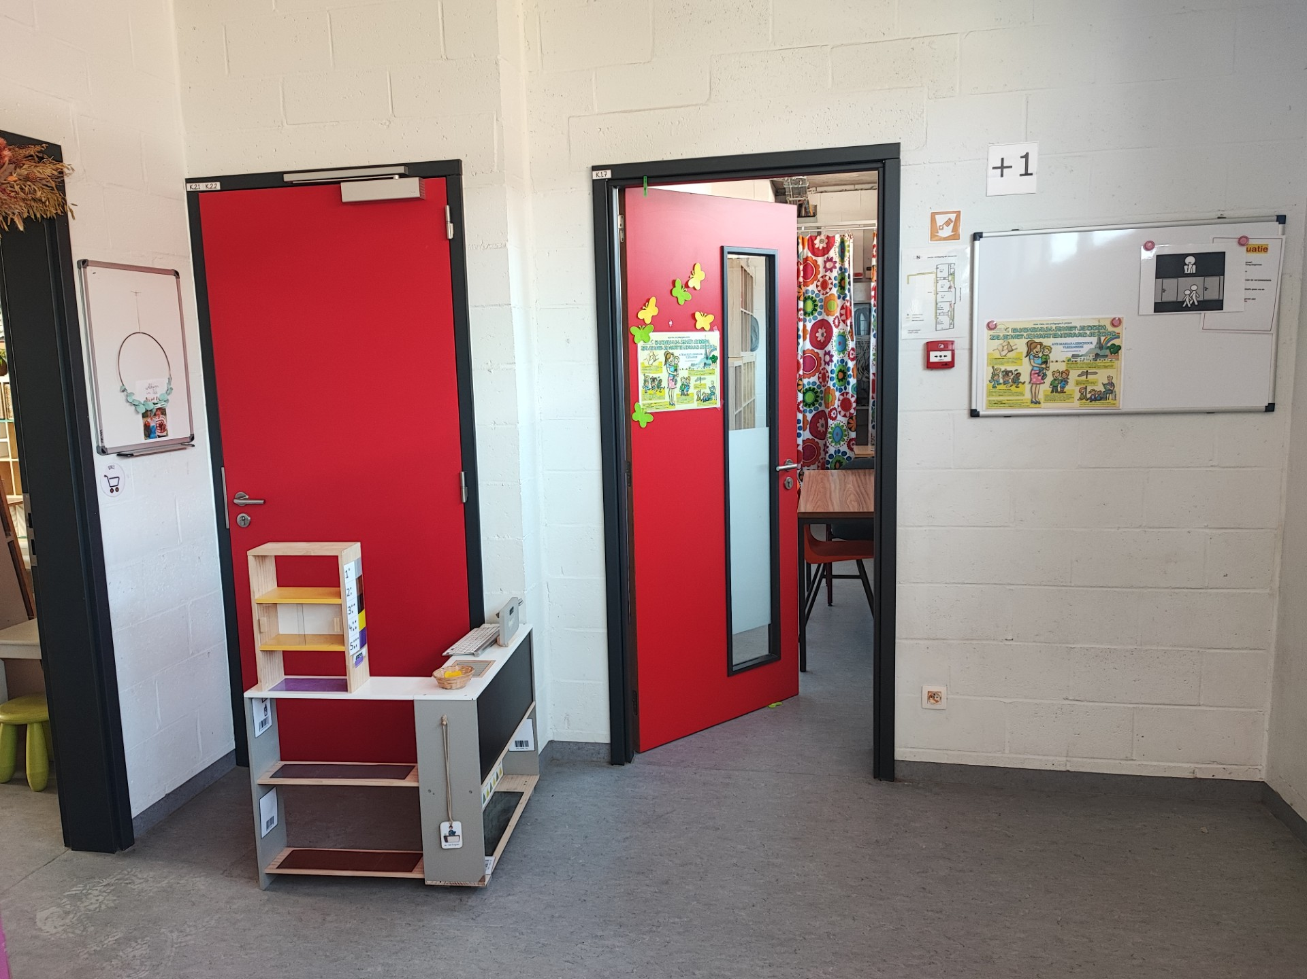
Leerkrachten
Zorgcoördinator LS en KS:
Veerle Schets
Zorgondersteuning:
Sarah Huylebrouck
Katrijn Van De Putte
Annelies Quinart
Elke De Trai
ICT:
Frank Van Overstraeten
Stefan Buysse
Preventie adviseur:
Isabel Van Reepingen

Slide 5
Website
http://www.ambvlezenbeek.be/

Slide 6
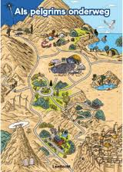
Katholieke school
Animatiepunten in de kijker.
Vieringen op eigen school in
functie van het jaarthema
‘Als pelgrims onderweg’.
Van onthaalklas tot en met 6de
leerjaar Godsdienst in de klas.
Kindervieringen op zondag. → Volgende kinderviering op zondag 15/9

Slide 7
Nederlandstalige school
Op onze school is Nederlands de voertaal. Alle gesprekken worden dan ook in het Nederlands gevoerd. Een tolk is altijd welkom.

Slide 8
Eten en drinken
Tussendoortje in de voormiddag: enkel fruit of groenten.
=> hapklaar
In de namiddag kan en mag er een koek gegeten worden.
Enkel water is toegestaan. Kruiken of flesjes kunnen opnieuw gevuld worden.

Slide 9
Watergewenning 3KK
De kleuters van 3KK zullen een aantal keer in het eerste trimester gaan zwemmen.
→ data watergewenning: zie klasjuf
→ Toegang zwembad is gratis. Busvervoer wordt gesponsord door de ouderraad.

Slide 10
Veiligheid
Ouders blijven achter de poort.
Correct gebruik van Kiss and ride.
Tijdens bewakingen geen gesprekken voeren met de leerkrachten. Maak liever een afspraak!
Elke wijziging (bv: iemand anders komt uw kind afhalen, vroeger of later afhalen,…) via een briefje in het heen-en weermapje. Indien vergeten => telefonisch de school verwittigen.
Na schooltijd mogen kinderen niet meer in de gangen of in de klassen.
Kleuters worden vanaf 08.30 uur afgezet aan de poort vooraan waar ze opgewacht worden door een juf.

Slide 11
Tijdig op school
Start van de lessen om 8u45.
Toch te laat?
=> aanmelden op het secretariaat (Dorp 48)
Bij ziekte/afwezigheid mailen naar de juf vóór 8.30 uur. Eerste dag is voldoende !

Slide 12
MOS school
Denk aan:
- een herbruikbare drinkbus
- boterhammendoos + doosjes voor fruit/koekjes
- elektronische briefwisseling

Slide 13
Gevisualiseerde afspraken op de speelplaats
Stop = stop!
Iedereen mag mee doen, we sluiten niemand uit.

Slide 14
Gevisualiseerde afspraken op de speelplaats
We luisteren naar elkaar en praten tegen elkaar met mooie woorden
We spelen samen, we doen elkaar geen pijn.

Slide 15
Belangrijke data
Vriendendis: 4-5-6 oktober 2024
Wenmomenten onthaalklas, pedagogische studiedagen en facultatieve verlofdagen: zie website + document ‘vakantiedagen schooljaar 2024-2025’
Schoolfeest: zaterdag 7 juni 2025

Slide 16
Enkele aandachtspunten
De rij:
De rij van de kleuterschool blijft omwille van veiligheidsredenen afgeschaft.
Kindportret:
Wij willen u een zo duidelijk mogelijk beeld geven van het totale kind en kiezen daarom voor de opmaak van een kindportret dat de klasjuf toelicht tijdens de oudercontacten. Dit document wordt nooit meegegeven met de ouders.
Padlet:
Bovenop de schoolwebsite kiezen we ervoor om te blijven werken met een padlet in elke kleuterklas. Dit is een interactief middel om de klas tot bij jullie thuis te brengen.
Link/QR code padlet: zie maandkalender en schoolwebsite

Slide 17
Enkele aandachtspunten
Eten en drinken:
Yoghurt en knijpzakjes met fruit worden niet gezien als fruit en zijn dus niet toegelaten.
Verjaardagen:
Kinderen kunnen hun verjaardag zeker op school vieren. Je kind mag die dag trakteren met een stukje cake, een droog koekje, een stukje fruit … De traktaties moeten wel hapklaar zijn. Snoepzakjes, drank en/of andere individuele geschenkjes worden niet meegegeven.
In de plaats van een traktatie voor elk kind, mag je ook een boekje, een gezelschapsspel, … voor de klas meegeven.

Slide 18
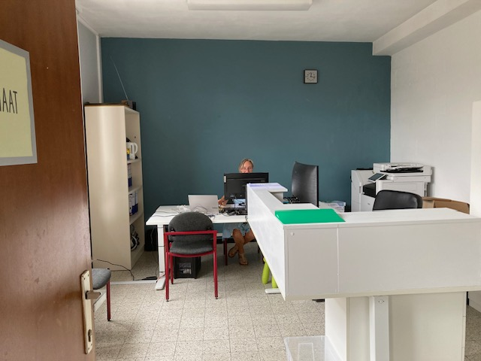
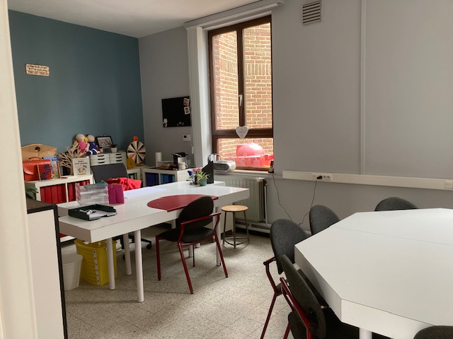
Enkele wijzigingen/nieuwigheden
Herverdeling lokalen zorg/ICT/secretariaat/leraarslokaal op de lagere school
De leraarskamer werd omgevormd tot secretariaat en bureel zorgcoördinator.

Slide 19
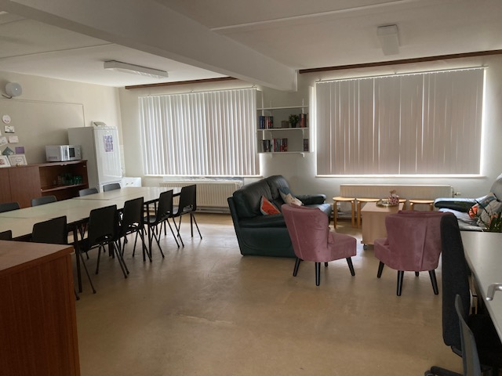
2) Het secretariaat werd omgevormd tot leraarskamer.

Slide 20
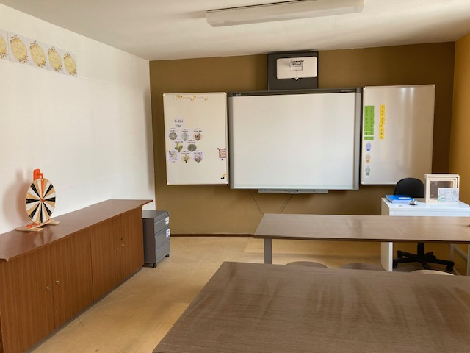
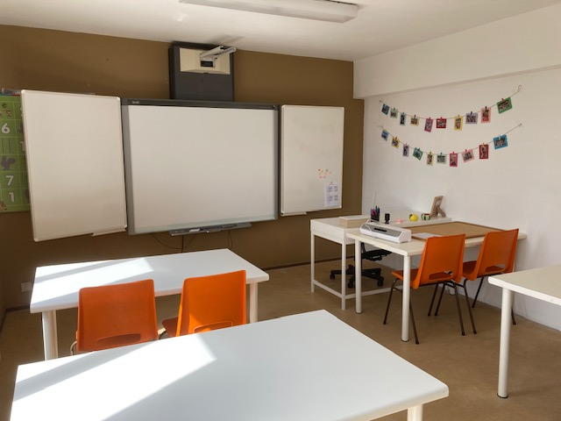
3) Bureel zorgcoördinator werd vrijgemaakt en gaf ons de mogelijkheid om 2 zorglokalen in te richten.

Slide 21
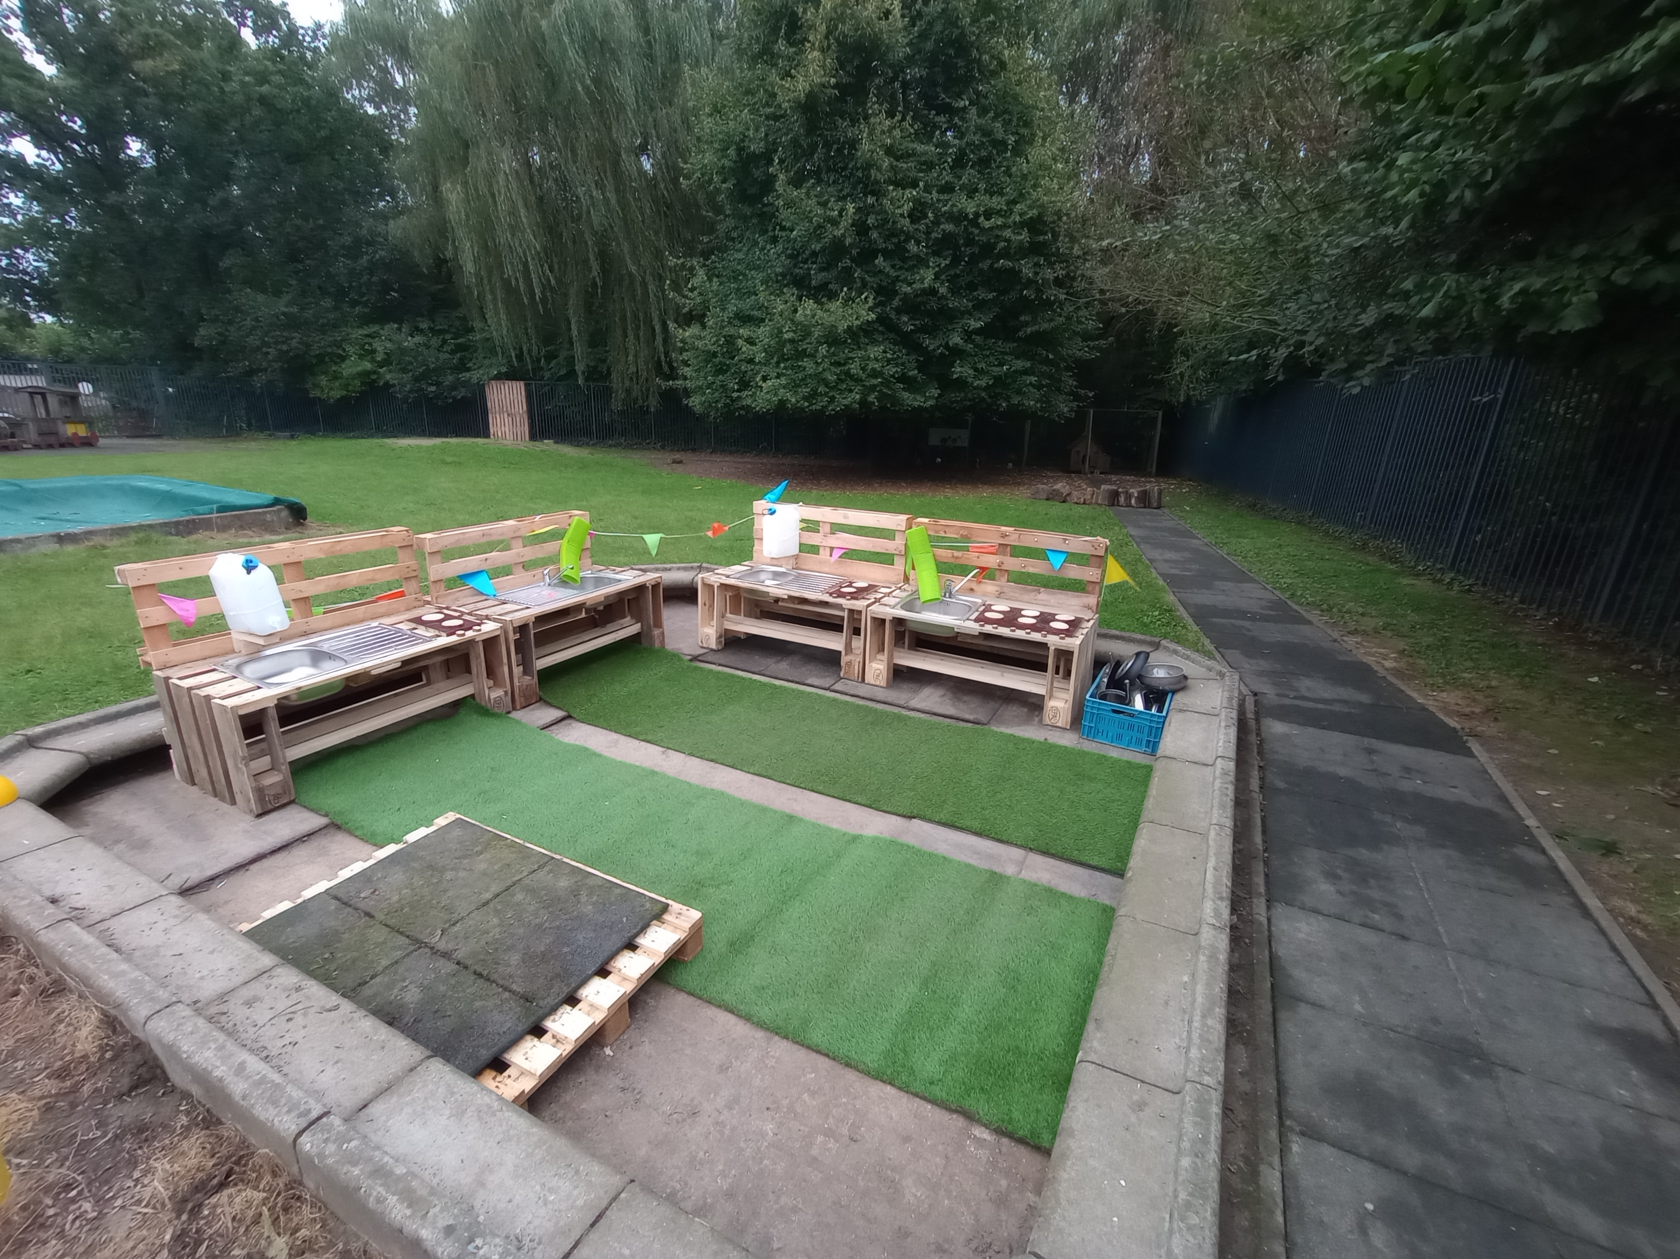
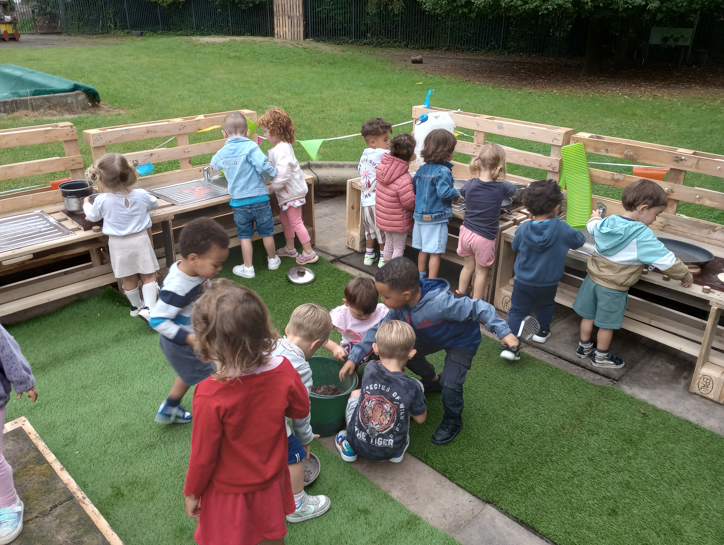
Enkele nieuwigheden
Buitenkeuken / speelplaats kleuterschool

Slide 22
Enkele wijzigingen in het schoolreglement
Indeling in leerlingengroepen
Jaarlijks in juni herzien wij de klasgroepen na de onthaalklas, 2de kleuterklas, het 1e, 2de en het 4de leerjaar.
In uitzonderlijke gevallen kunnen wij ervoor kiezen om de klasgroep te behouden of te wisselen.
Voor- en naschoolse opvang
De kostprijs voor de opvang wordt berekend per begonnen half uur:
- Basis: € 2,50 per begonnen halfuur.
- Korting: - € 0,50 per begonnen halfuur vanaf het tweede kind. (prijs vanaf een tweede kind = € 2)

Slide 23
Enkele wijzigingen in het schoolreglement
Oudercontacten:
Voor de kleuterschool zijn er de volgende oudercontacten gepland:
- Algemeen oudercontact begin september
- Individueel oudercontact november
- Individueel oudercontact maart
- Individueel oudercontact (enkel op uitnodiging): eind juni
Voor de instappers in de onthaalklas kunnen deze data afwijken afhankelijk van de instapdatum van uw kleuter(s).

Slide 24
Enkele wijzigingen in het schoolreglement
Deconnectie:
Gelieve geen misbruik te maken van de communicatie via Smartschool. Daarom vragen wij jullie om berichten te versturen tussen 8u en 17u. Leerkrachten kunnen tijdens de lesuren de mails niet altijd bekijken. Daarom vragen we jullie om voor dringende gevallen naar het secretariaat te bellen.
Mails zullen steeds binnen de 2 werkdagen beantwoord worden.
Indien de leerkracht afwezig is, zullen jullie een automatisch bericht
krijgen tot wie jullie zich kunnen wenden.

Slide 25
Enkele wijzigingen in het schoolreglement
Maximumfactuur:
Voor de kleuters bedraagt de maximumfactuur € 55,00 en voor de kinderen van de lagere school maximum € 105,00.
Voor nog veel meer andere informatie verwijs ik naar het schoolreglement. Dit is steeds te vinden op onze website.

Slide 27
Ave-Mariabasisschool Vlezenbeek Voorstelling Ouderraad

Slide 28
Wat doen wij?
Aanspreekpunt en vertegenwoordiging van alle ouders naar de school toe
De school ondersteunen
Organiseren van ontmoetingsactiviteiten
Deelname aan schoolraad
Extracurriculaire activiteiten

Slide 29
Steun aan de school: Schooljaar 2023-2024
Aankoop didactisch materiaal
Catering op filmavond/informeel oudercontact van de school
Mutsen voor sneeuwklassen
Betaling busvervoer zwemlessen 3KK
Afscheidsfoto 6de-jaars

Slide 30
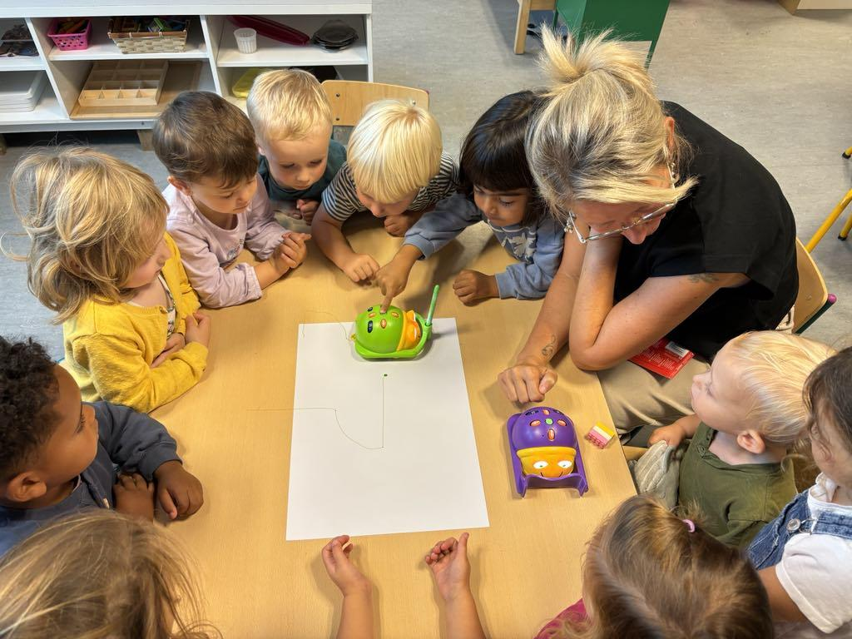
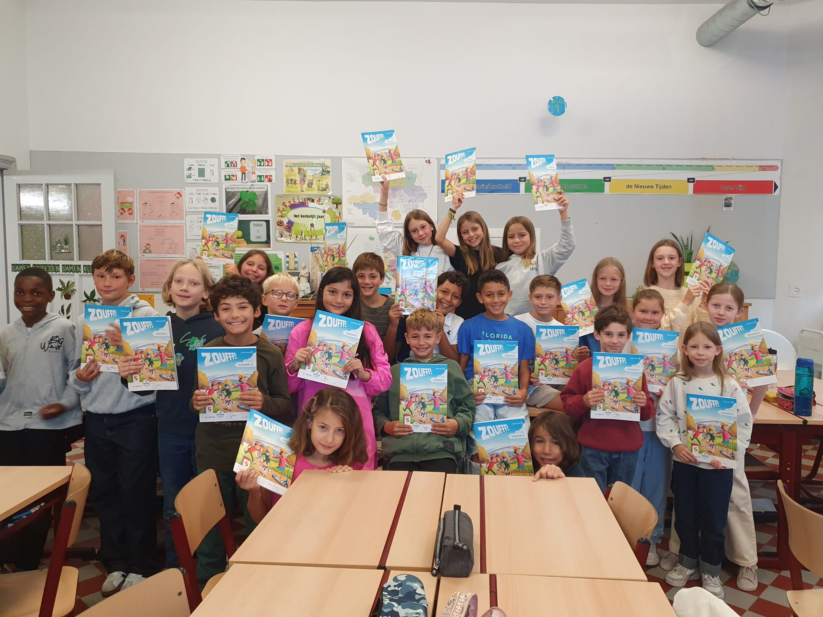
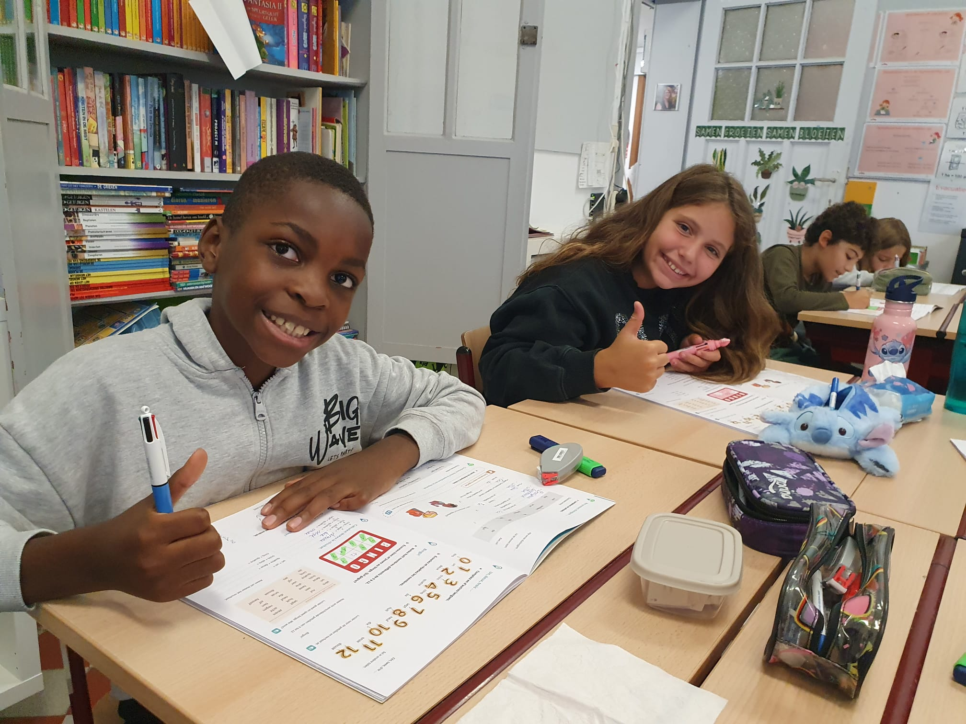
Aankopen didactisch materiaal in 2023-2024
Kleuterschool
- Beebot material
Lagere school
- nieuwe handleiding voor het vak Frans
Schoolfeest
- verkleedspullen

Slide 31
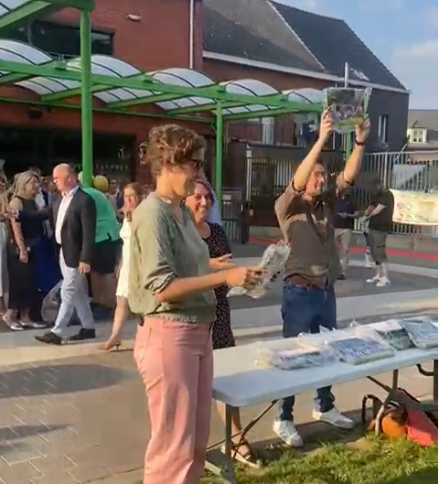
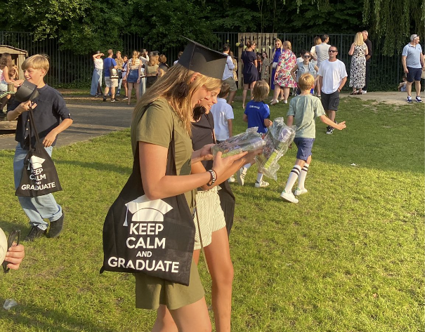
Afscheidsfoto 6de jaars
Als afscheidscadeau voor de leerlingen van het 6de leerjaar, voorziet de ouderraad aan canvas met groepsfoto van hun klas voor elke leerling.
Op deze manier hebben ze een blijvende herinnering aan de tijd in AMB Vlezenbeek.

Slide 32
Activiteiten
Vriendendis
Lasagneverkoop
Bar op het schoolfeest
Parents on the run

Slide 33
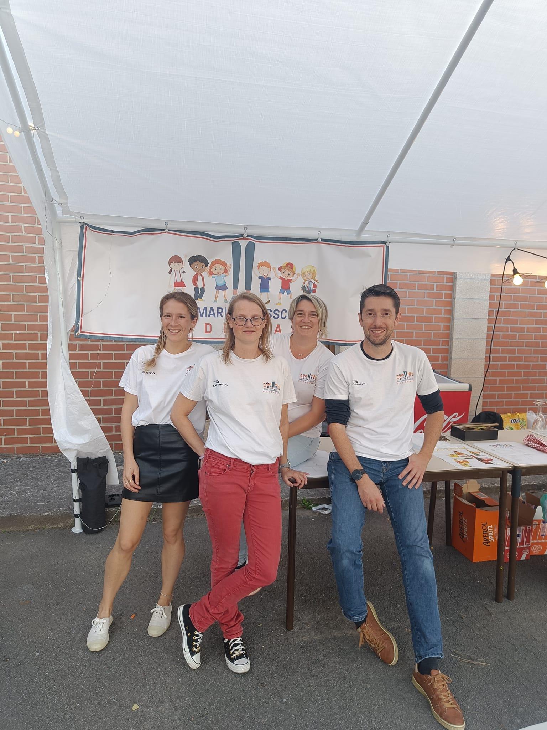
Wij verzachten het wachten op een plekje tijdens de vriendendis

Slide 34
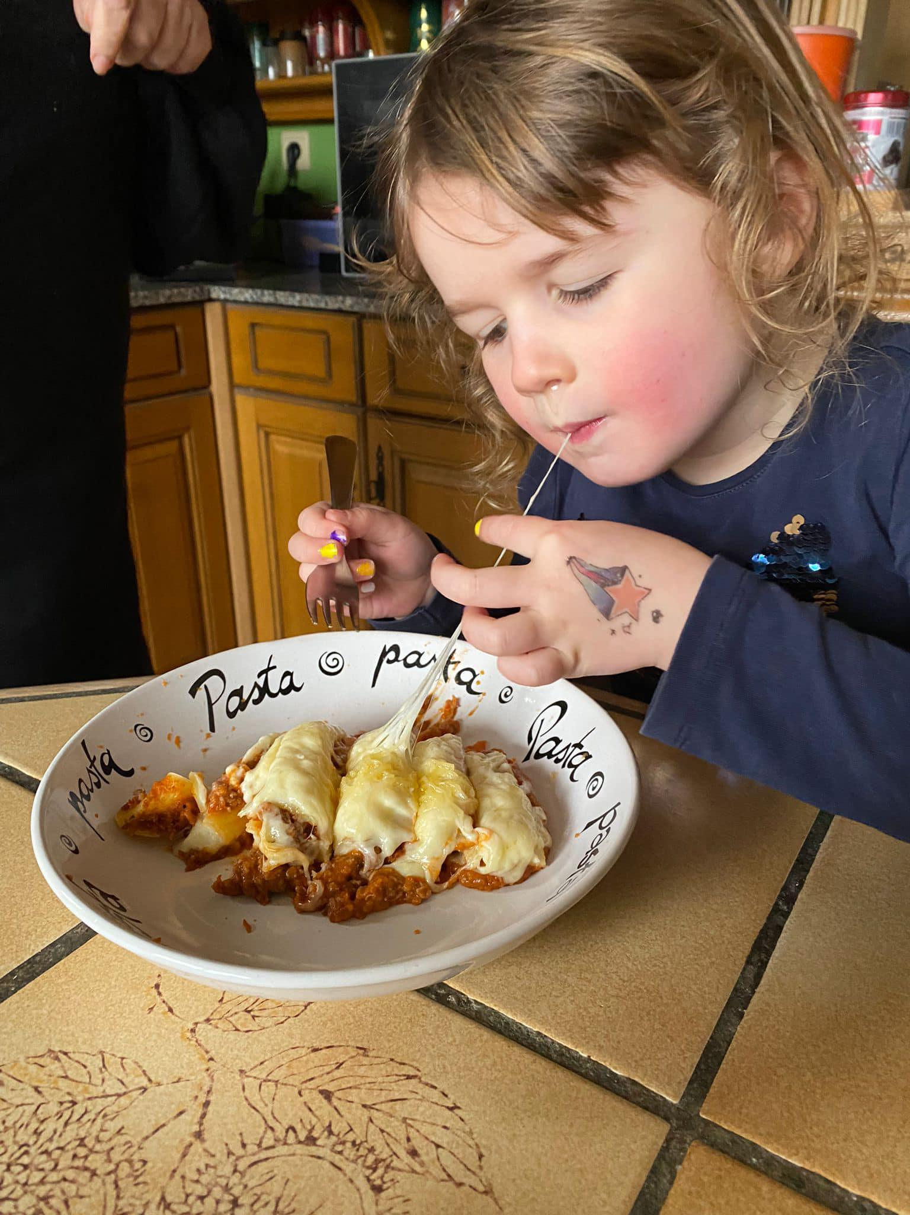
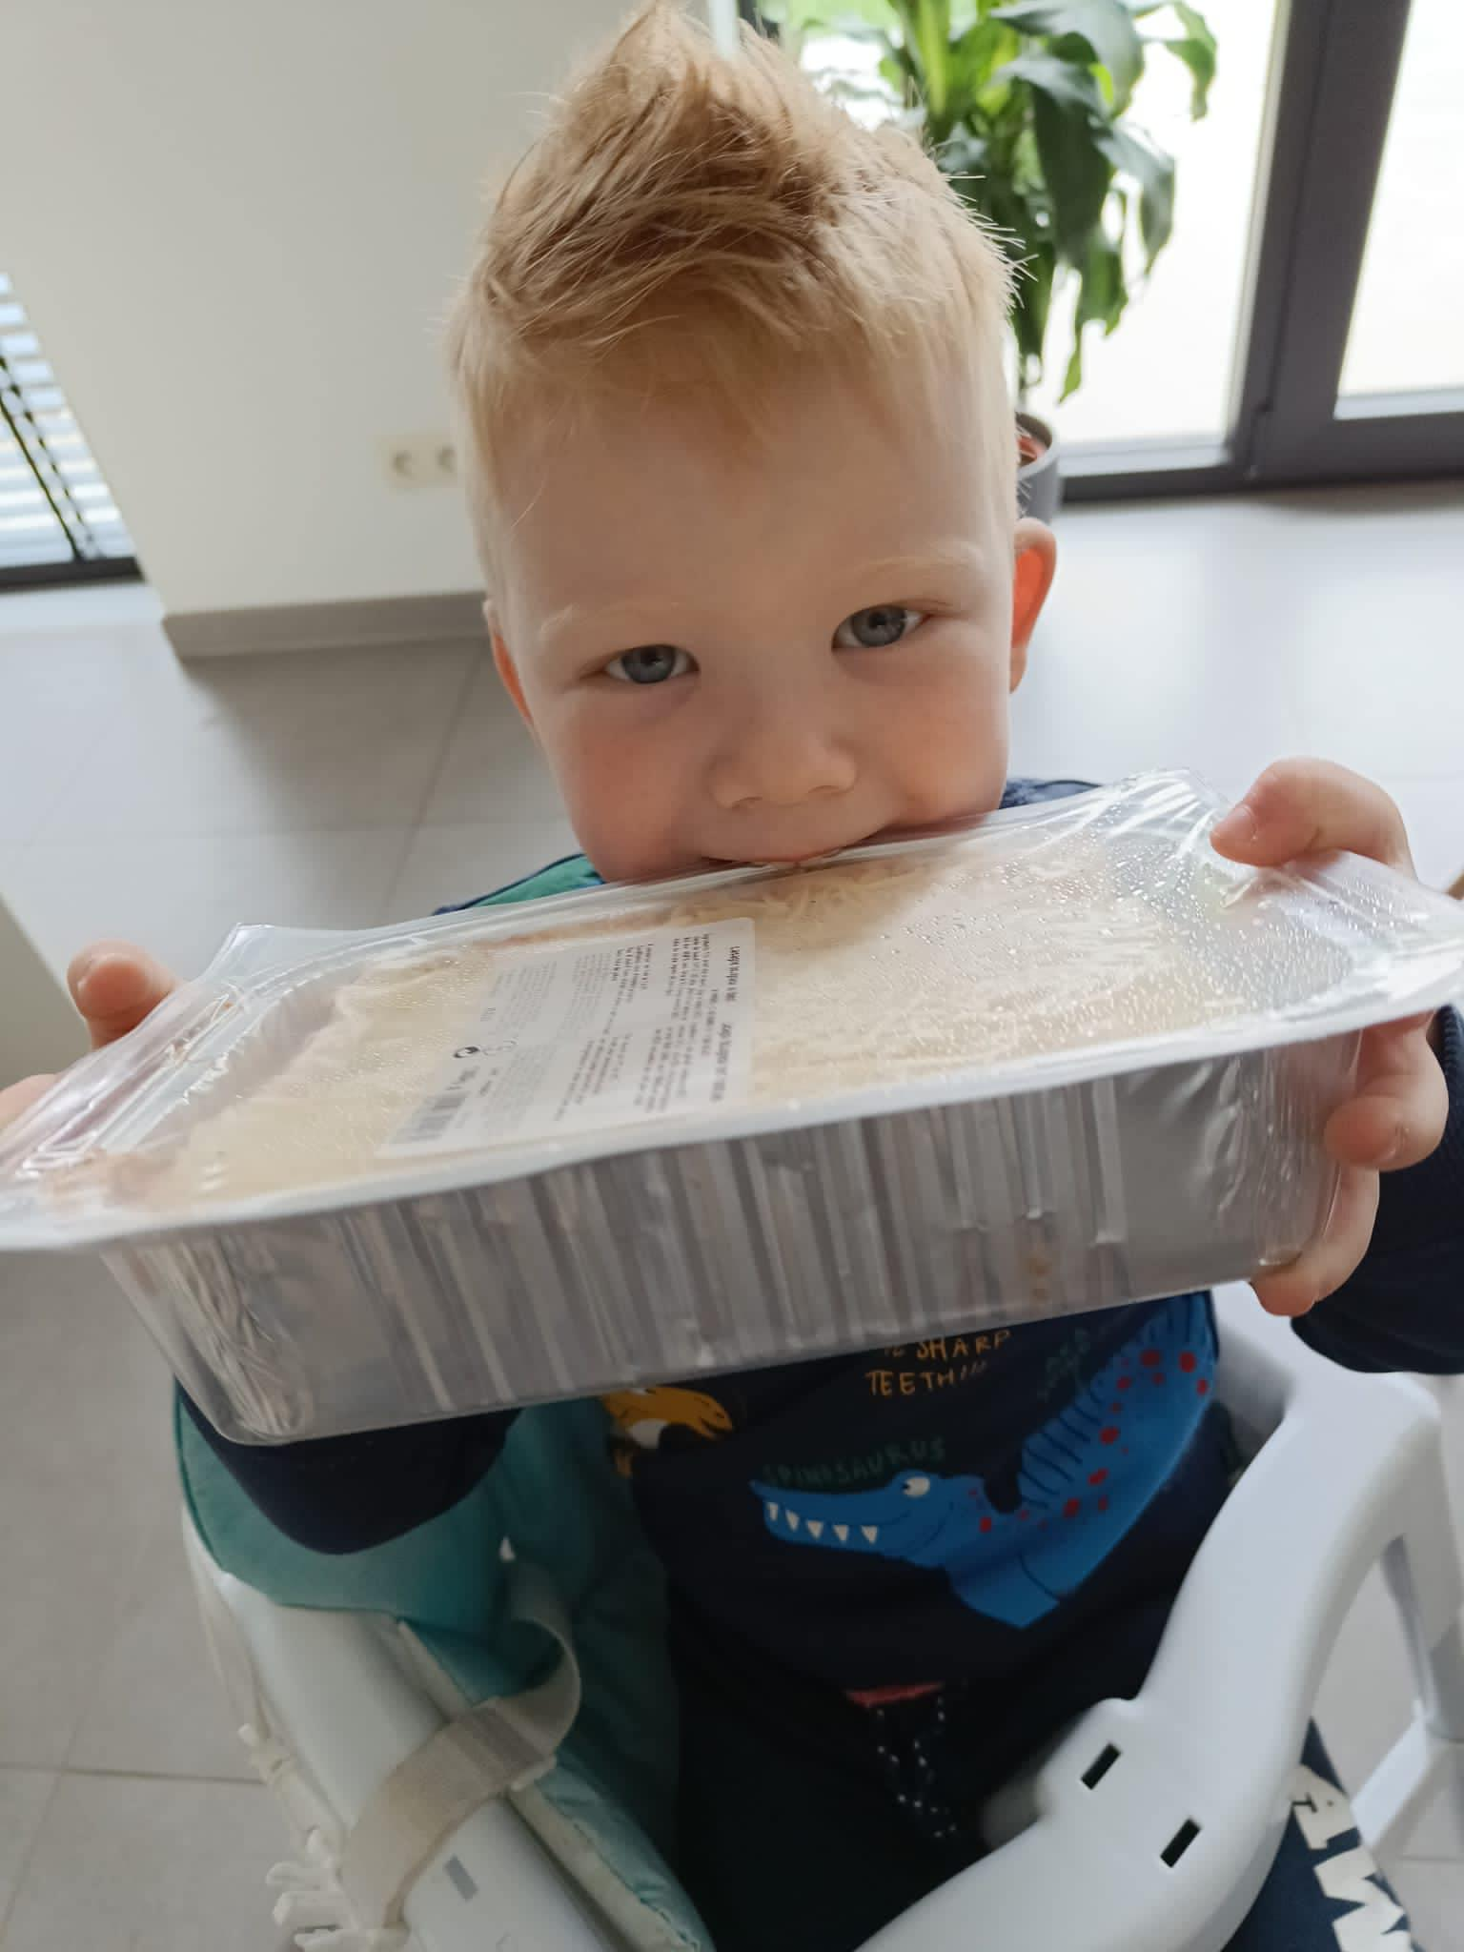
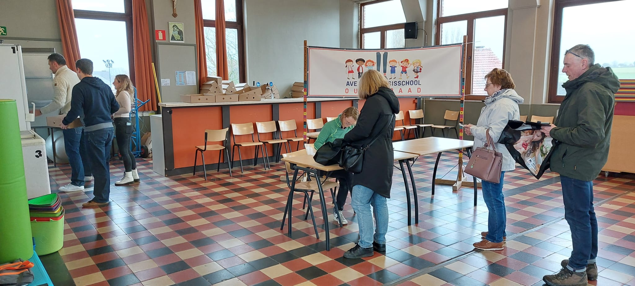
Wij zorgen ieder jaar voor een Italiaanse toets

Slide 35
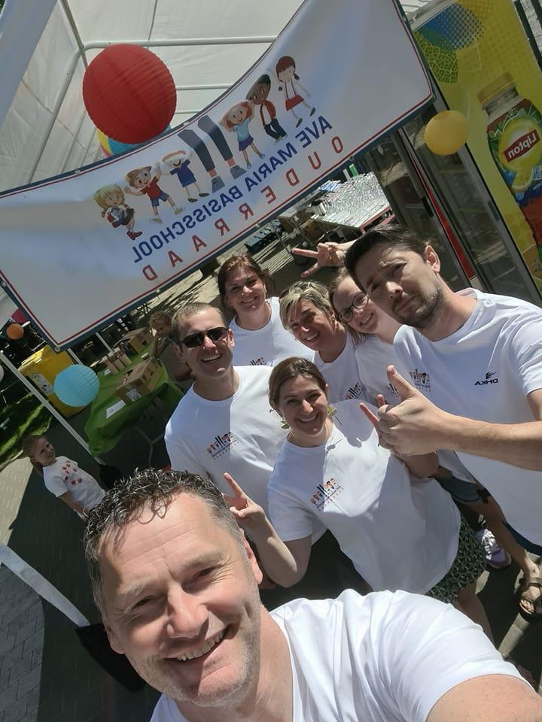
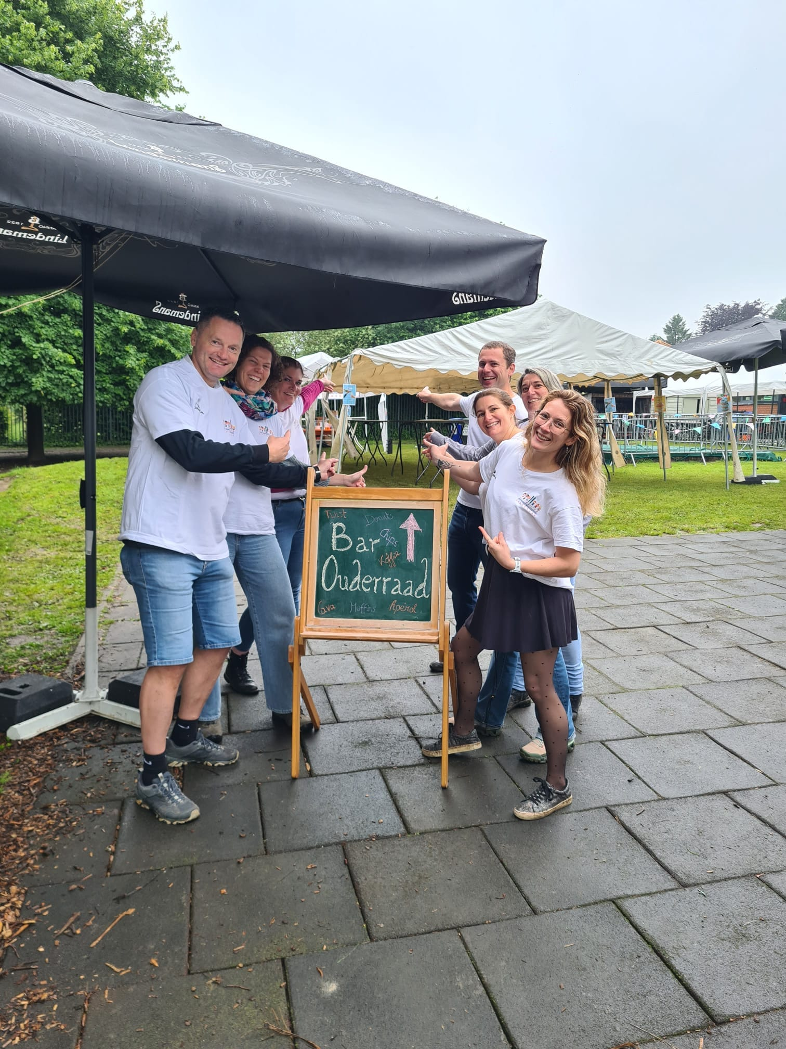
Ook op het schoolfeest steken we de handen uit de mouwen!

Slide 36
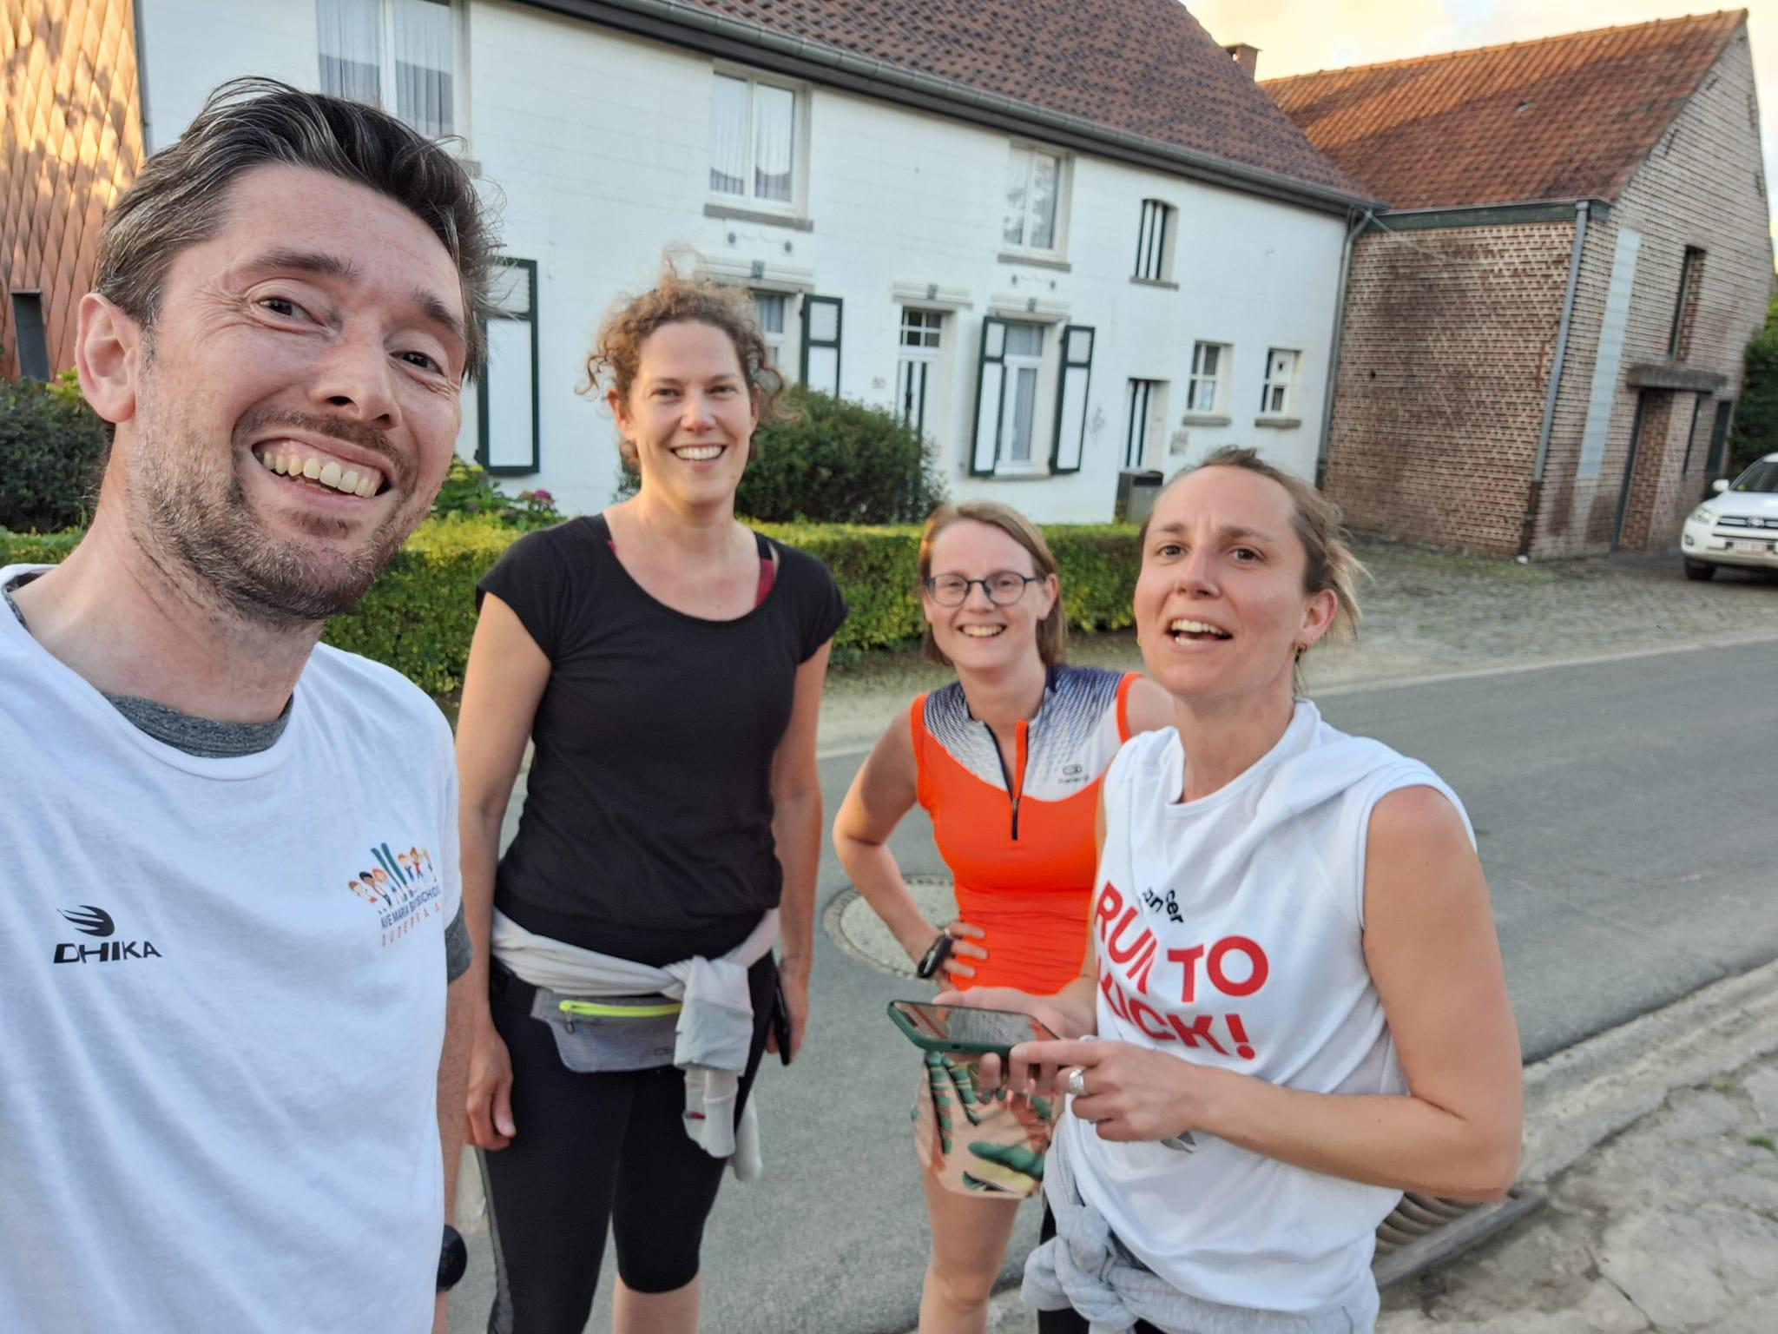
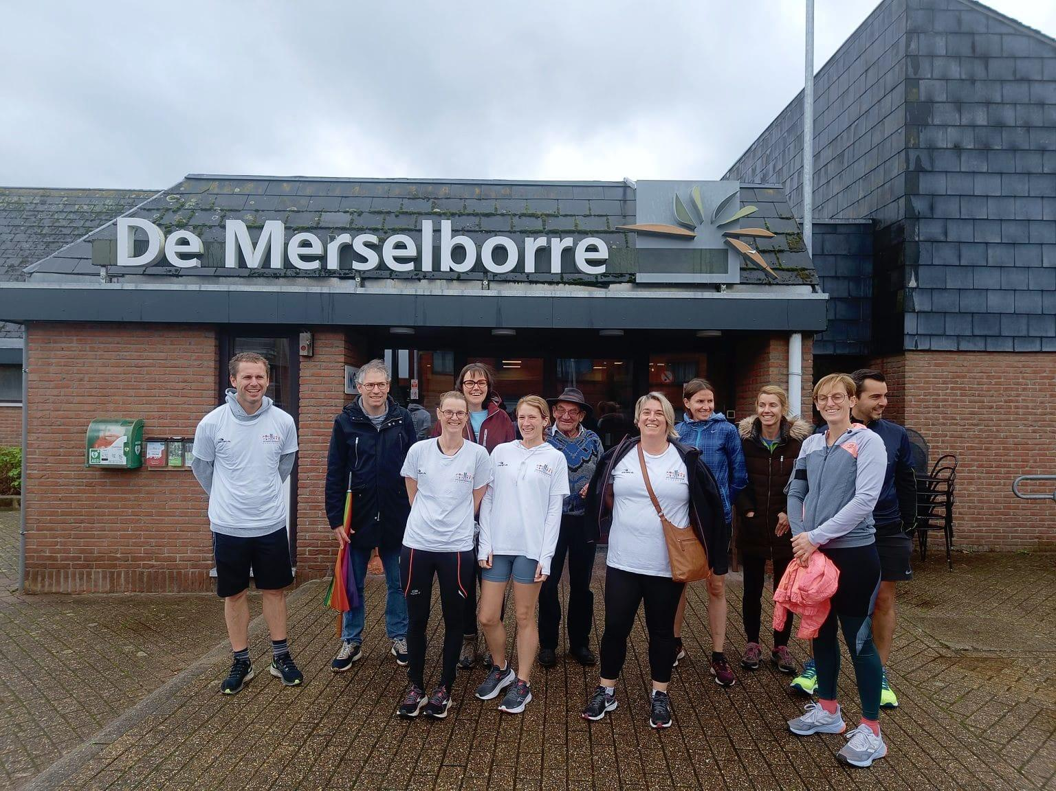
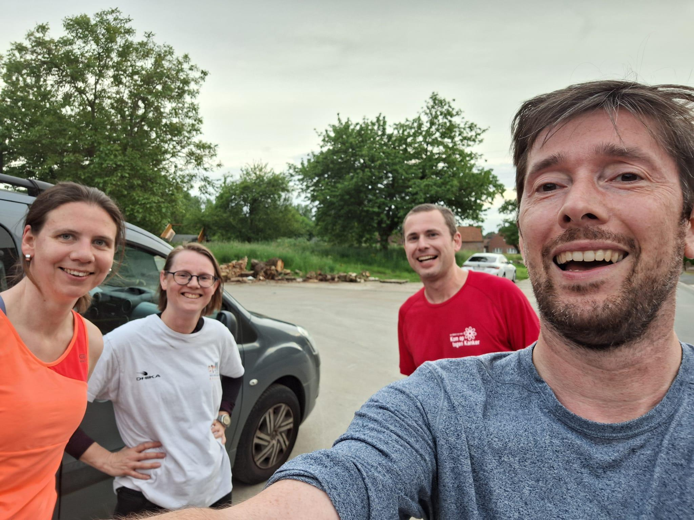
Parents on the run,…
Omdat sporten gezond is, proberen we maandelijks 2 woensdagavonden samen met andere ouders een kort loopje te joggen en nadien wat bijpraten.
Iedereen is welkom!
Benieuwd? Hou zeker onze social media kanalen in de gaten!

Slide 37
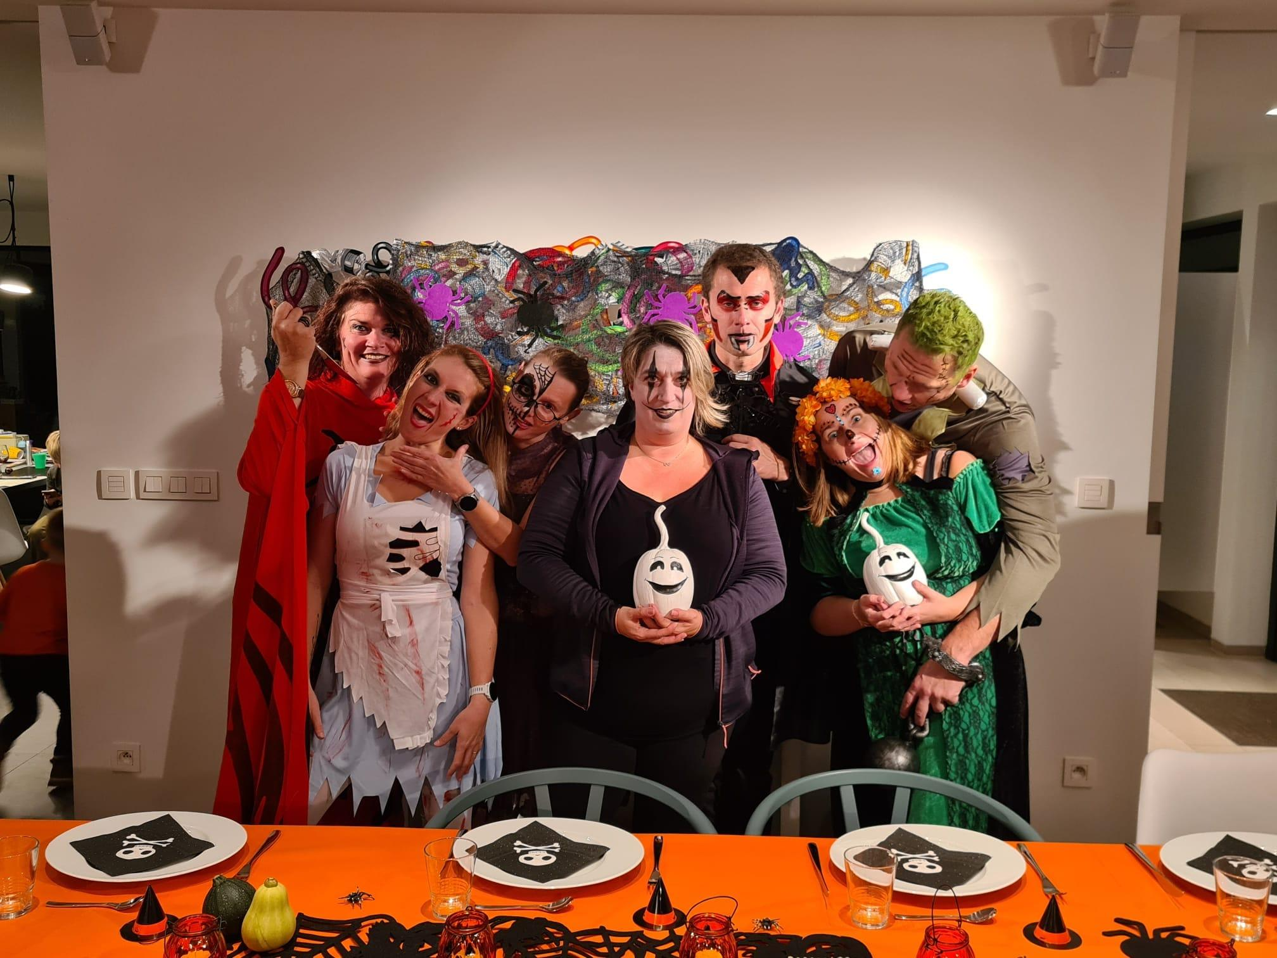
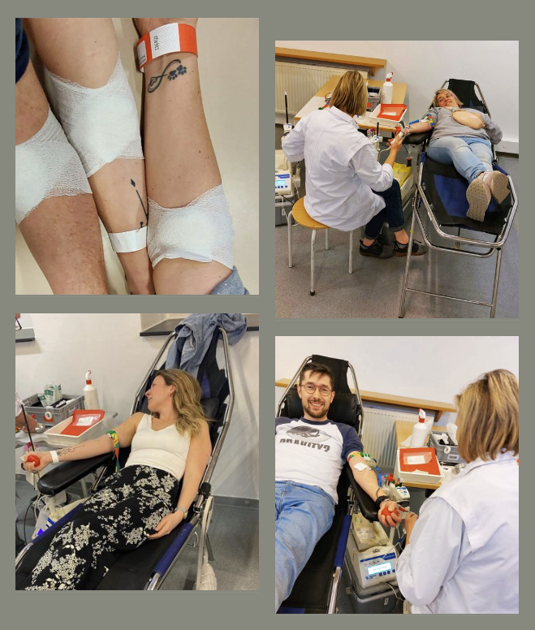
De ouderraad is ook een bende vrienden.
Ons af en toe eens goed amuseren is dus niet verboden
Maar we blijven bloedserieus hoor!

Slide 38
Ons contacteren?

Slide 39
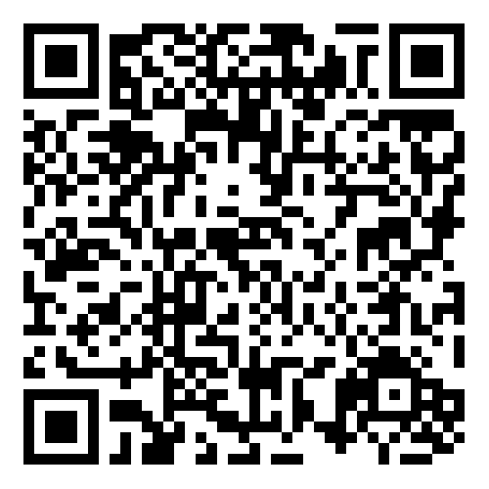
Meer info?
: Ouderraad Ave Maria Basisschool Vlezenbeek : @OuderraadAMBVlezenbeek
: ouderraad.amb@gmail.com
: Spreek ons gerust aan (schoolpoort/activiteiten)

Slide 40
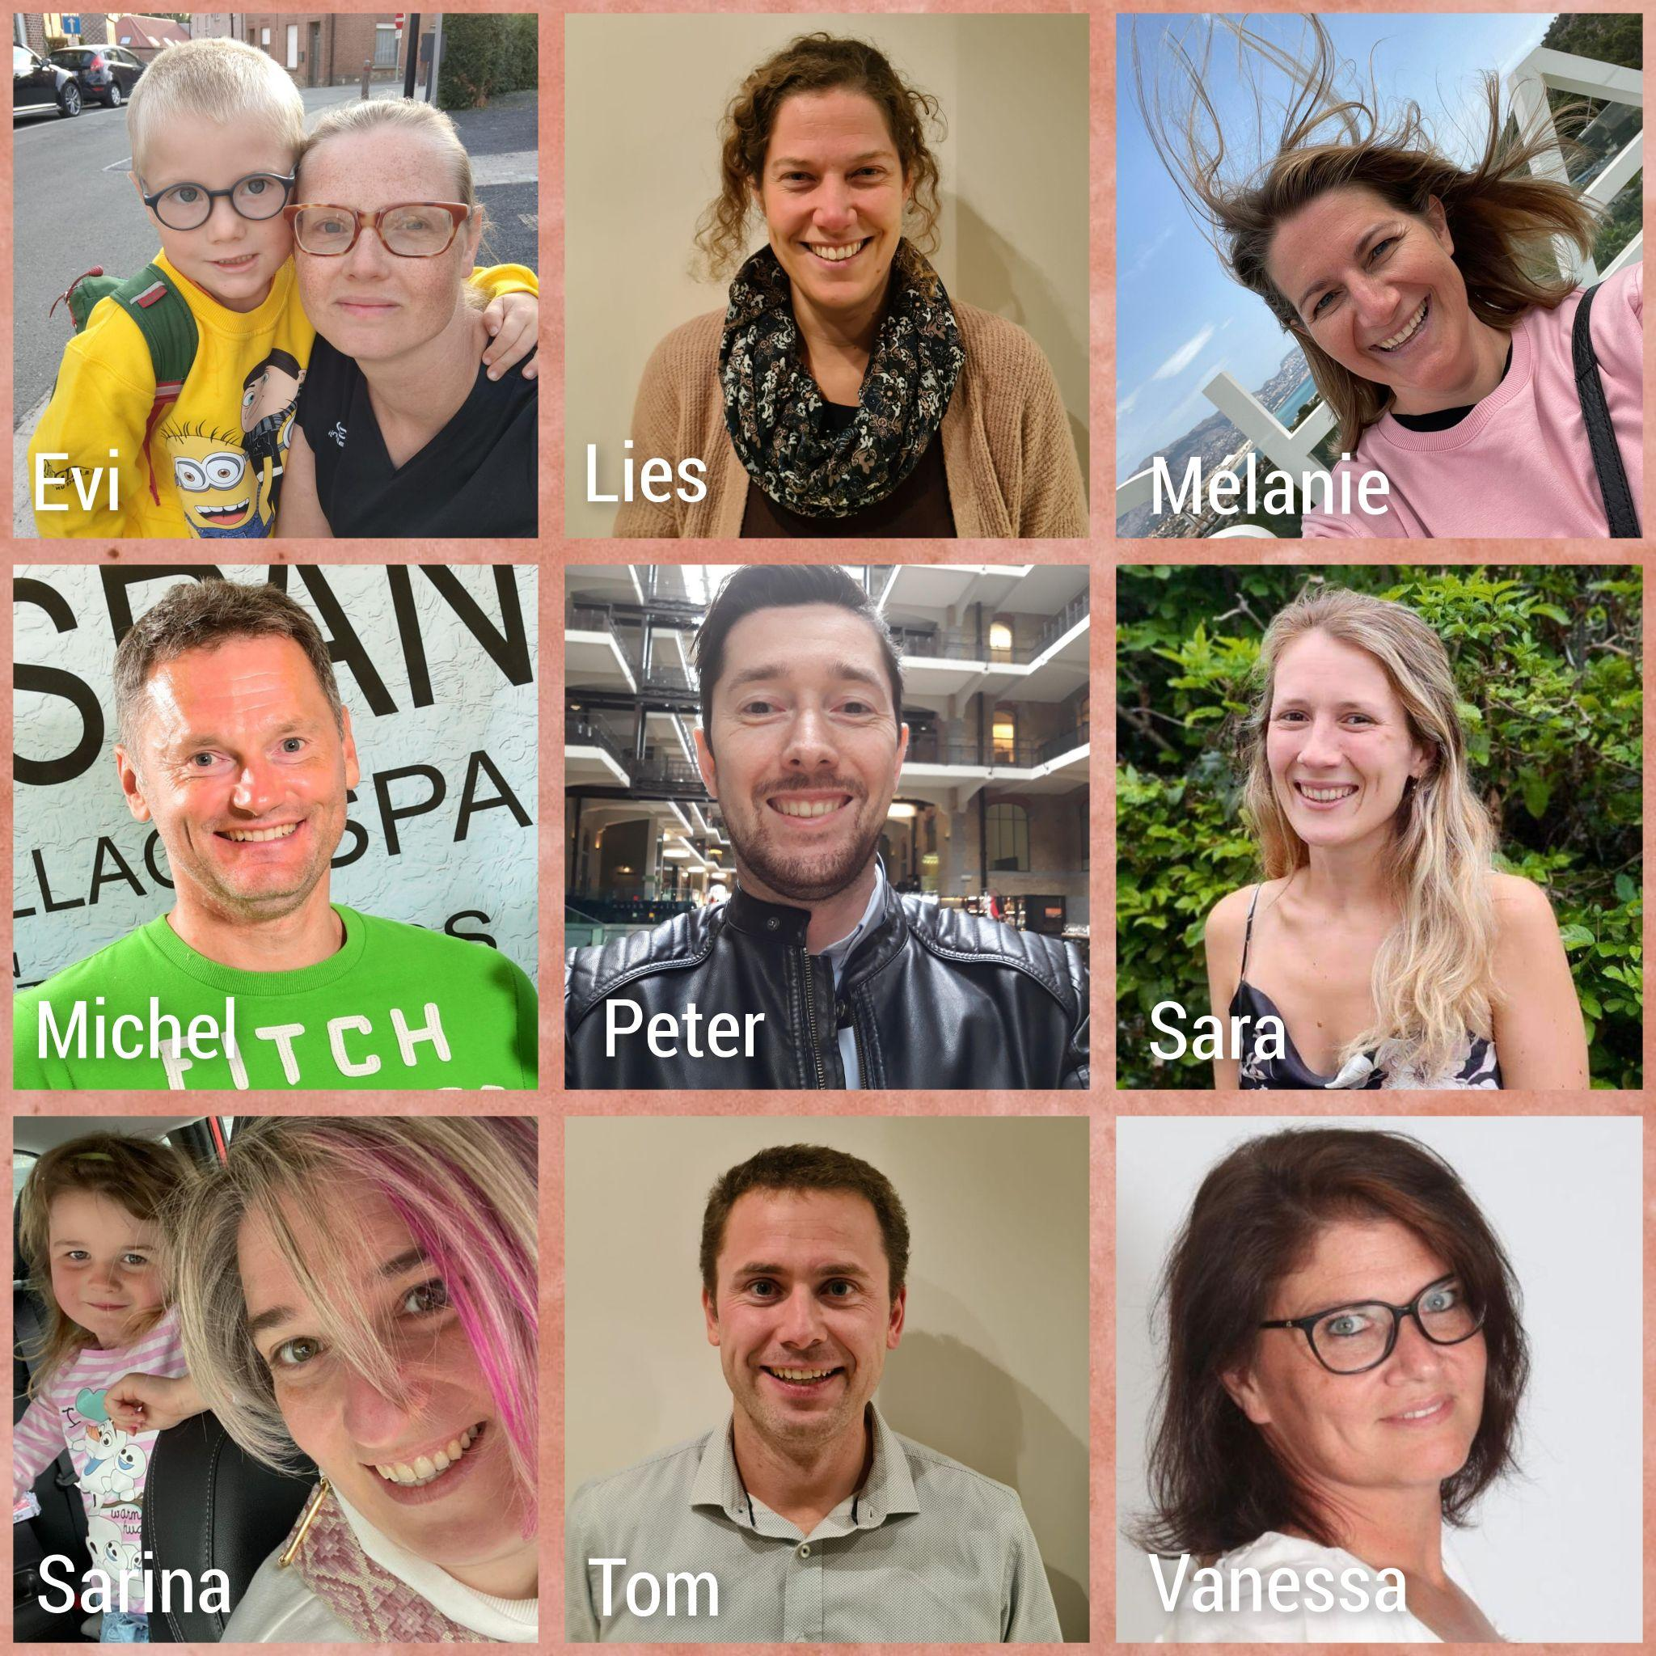
Wie zijn wij?
Team schooljaar 2023 - 2024
Evi Coperloos - Gemotiveerd lid
Lies Vanhooreweder - Gemotiveerd lid
Mélanie Braibant - Gemotiveerd lid
Michel Borremans - Gemotiveerd lid
Peter Pycke - Voorzitter
Sara Janssens - Gemotiveerd lid
Sarina Van Wymeersch - Secretaris
Tom De Roeck - Penningmeester
Vanessa Lauwrys - Penningmeester

Slide 41
Nog even dit,… team schooljaar 2024 - 2025
Proficiat! Mag naar het secundair,...

Slide 42
Bent u onze nieuwe Vanessa?
Bent u een enthousiaste ouder die zich samen met ons wil inzetten voor de kinderen en de school
Een vacature
Wij bieden u:
Betrokkenheid bij het reilen en zeilen van de school
5 à 8 keer per jaar vergaderen
Inclusief gezellig napraatje
Minstens 1 BBQ
Leuke babbels
Een motiverende loopgroep
Wel zin om te helpen, maar niet veel tijd doorheen het jaar? Tijdens onze evenementen is een extra paar handen altijd welkom!
🡺 Twijfel je nog?
Kom gerust even een babbeltje slaan, of, waarom geen shift meedraaien, op de vriendendis?

Slide 43
Infano
Woordje uitleg door Infano

Slide 44
Bedankt voor jullie aandacht!
Na de uiteenzetting in de klas zijn jullie hier terug welkom om iets te drinken en na te praten.

